Slide 1
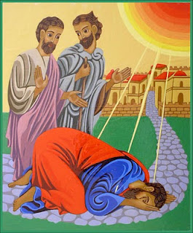
PAULO
Escola Bíblica Ecumênica
2012

Slide 2
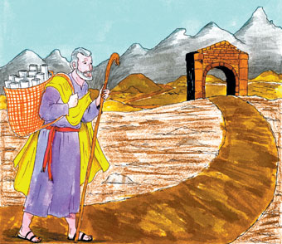
Quem era Paulo?
Saul / Saulo / Paulo...
Descendente da tribo de Benjamim
Tinha formação
acadêmica

Slide 3
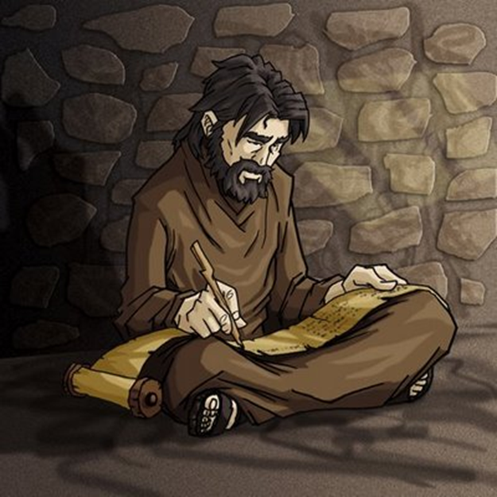
Pensar como judeu / pensar como cristão...
• Grandes mudanças na história da vida
• Capacidade de expressar
nas cartas
a importância de viver
por Cristo

Slide 4
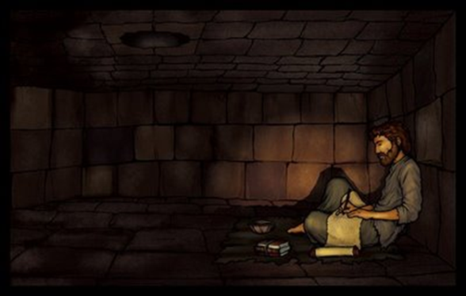
Experiências de perseguição
• Perseguidor
✓ Quanto à lei > fariseu
✓ Quanto ao zelo > perseguidor da Igreja
✓ Quanto à justiça que se encontra na lei >
tornado irrepreensível.
• Perseguido
✓ Quanto à lei > “Para a liberdade foi que Cristo nos libertou”. Gl 5.1 / “Porque pela graça sois salvos, mediante a fé”; Ef 2.8
✓ Quanto ao zelo > “No zelo, não sejais remissos; sede fervorosos de espírito, servindo ao Senhor”; Rm 12.11
✓ Quanto à justiça que se encontra na lei > “Não anulo a graça de Deus; pois, se a justiça é mediante a lei, segue-se que morreu Cristo em vão”. Gl 2.21

Slide 5
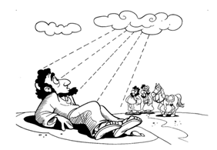
O que fez Paulo mudar? Conversão de Paulo
• Onde?
• Experiência pessoal extraordinária (Atos 9. 1 a 9)
• Encontro com Jesus
direciona a missão
(Atos 26. 12 a 18)

Slide 6
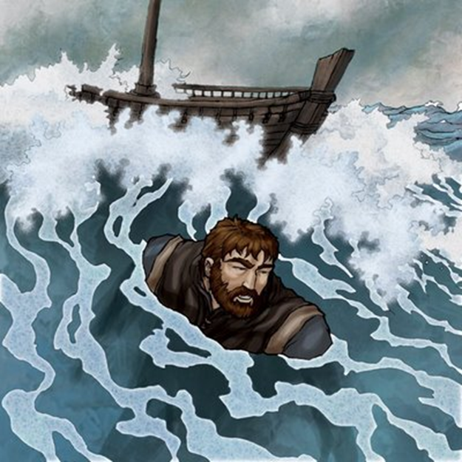
Martírio de Paulo
Várias prisões e riscos de vida
Assassinado em Roma

